Slide 1
Действия при пожаре

Slide 2
Знает каждый гражданин
Это номер – 01.
Если к вам пришла беда-
Позвони скорей туда.
Если не ту телефона-
Позови людей с балкона.

Slide 3
Ты под кроватью не прячься- учти, Что от огня просто так не уйти.
Не оставайся в квартире с огнём,
А выбирайся доступным путём:
Мокрым шарфом нос и рот завяжи.
К двери входной через дым поспеши!

Slide 4
Знать вы все должны давно
Не надо открывать окно,
Не пугайся, не ори,
Лучше к двери подползи.

Slide 5
Если же большой огонь,
Дымом всё объято,
Выбегать из дома вон
Надо всем ребятам.
И на помощь поскорей
Ты зови, зови людей.

Slide 6
Если загорелся дом,
То не пользуйся лифтом.

Slide 7
Ребята , запомните
Когда огонь и дым, беда-
Не нужно прятаться
Куда –то никогда
Подальше от огня вы убегайте!
По телефону «01»
Пожарных вызывайте

Slide 8
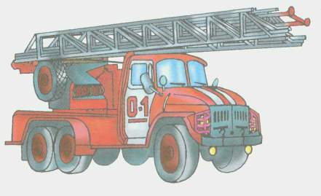
01
Вот она стрелой летит красная, как пламя, И сиреной говорит: «Скоро буду с вами!» Чудо – лестницу везёт, и сверкают фары. Всё водичкою польёт – вот и нет пожара!

Slide 9
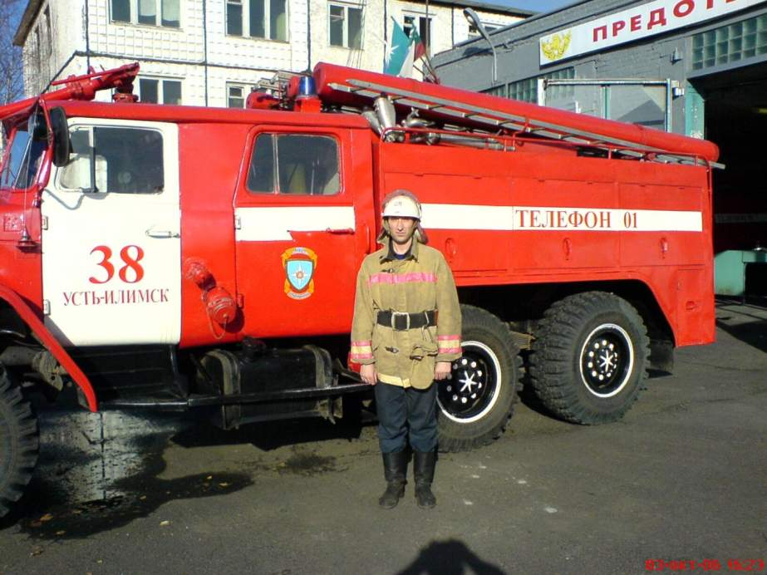
Если вьётся пламя, дым валит столбом, «Ноль - один» мы наберём, его на помощь позовём. И в беду попавшим людям сможет он помочь, с пламенем бороться будет он и день, и ночь!

